Slide 1
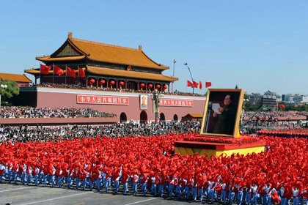

Slide 2
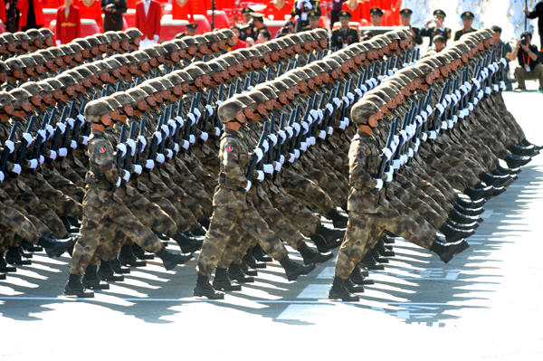

Slide 3
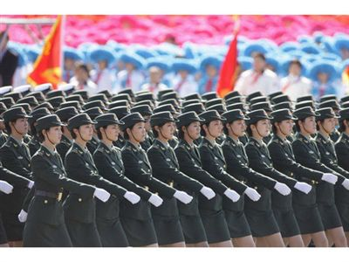

Slide 4
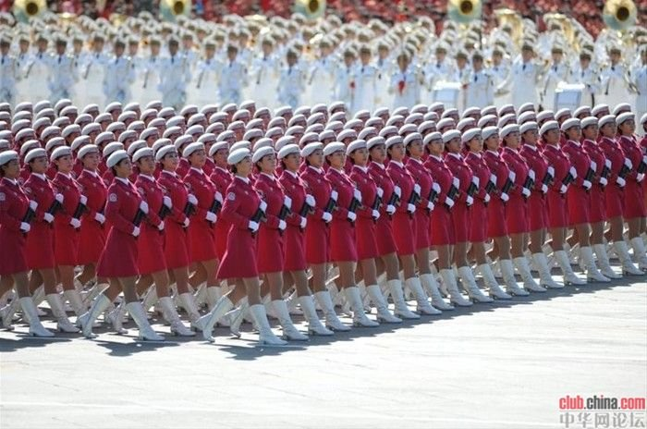

Slide 5
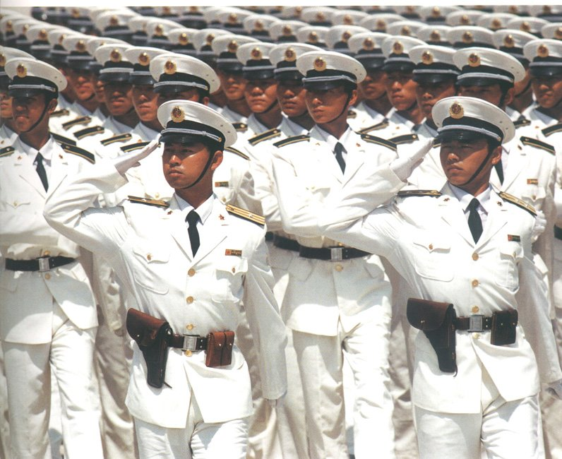

Slide 6
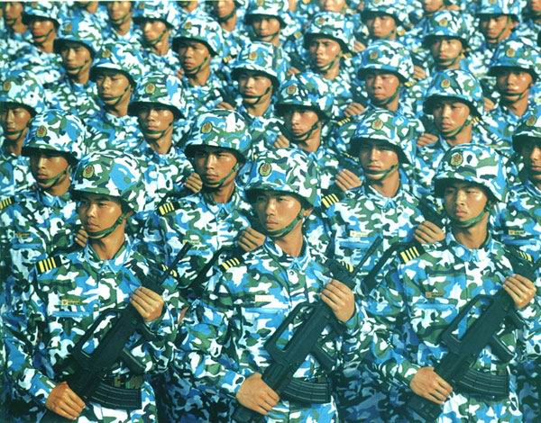

Slide 7
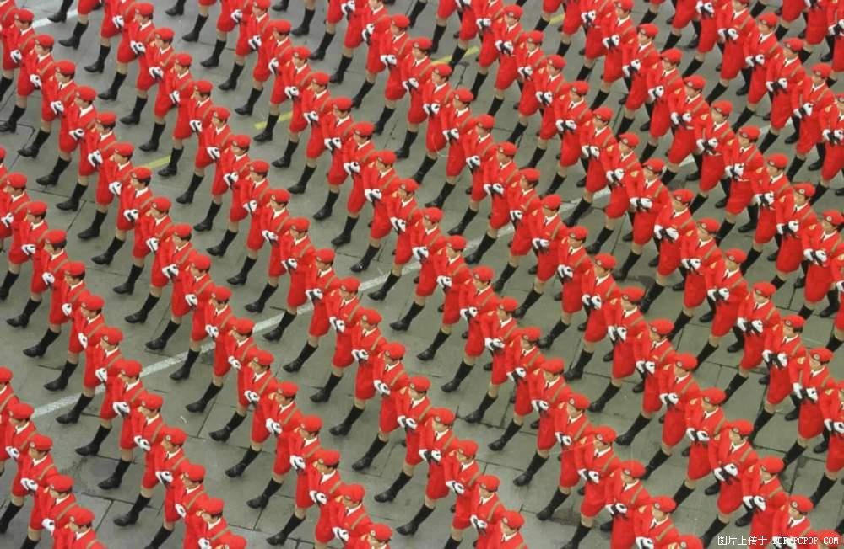

Slide 8
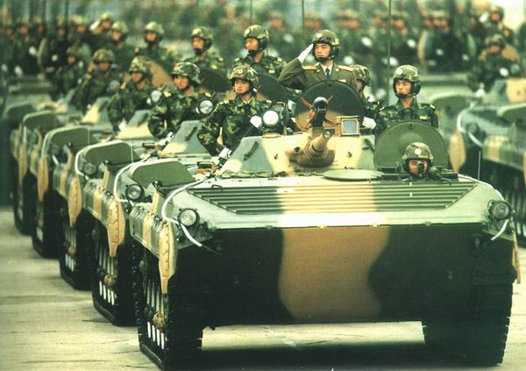

Slide 9
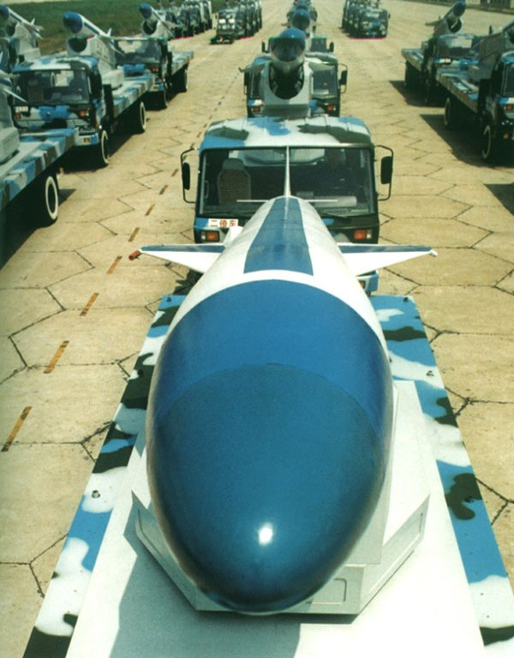

Slide 10
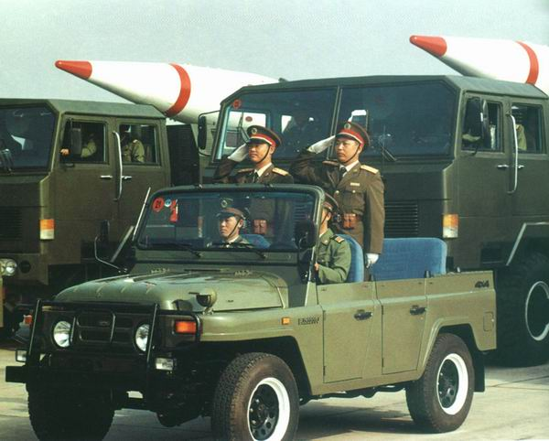

Slide 11
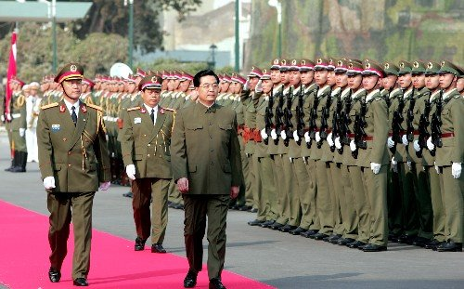
检阅
高级首长亲临军队或群众队伍的面前，举行检阅仪式。

Slide 12
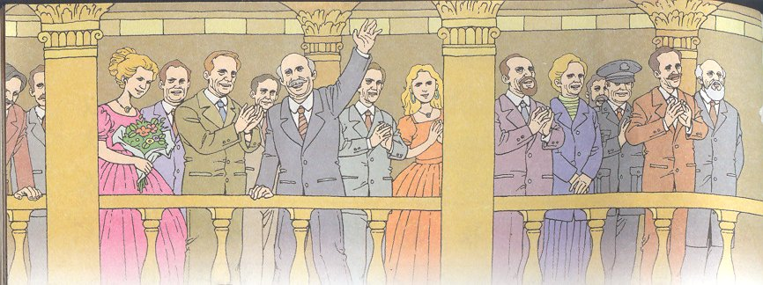
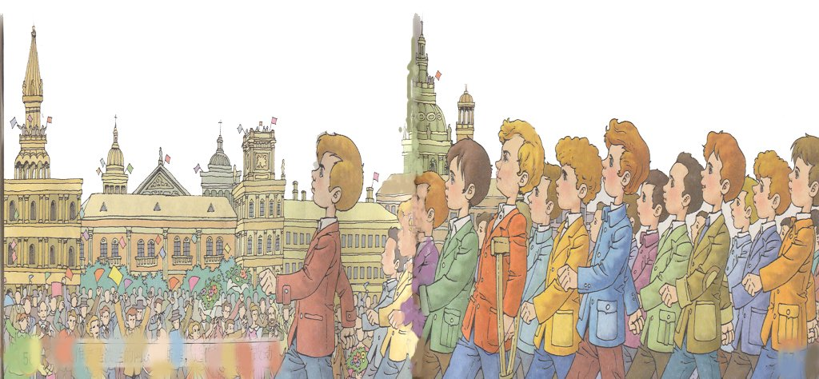
14、检阅

Slide 13

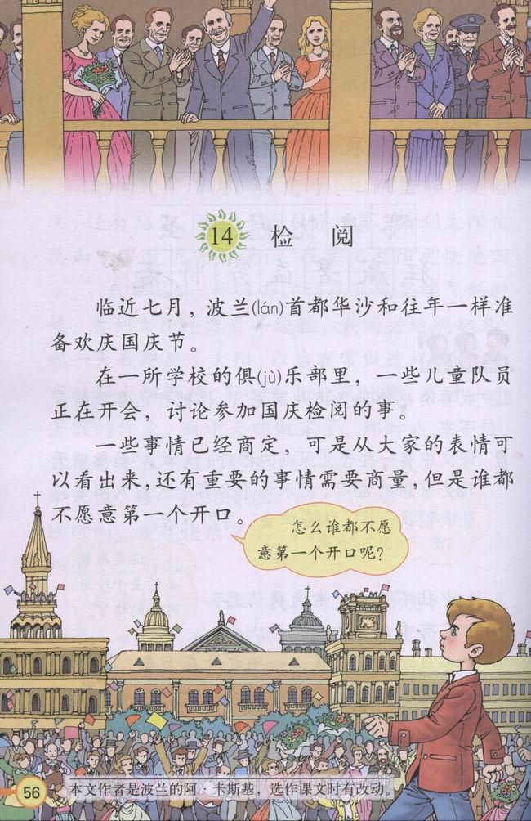
这是发生在波兰首都华沙
欢庆国庆节的隆重场面。
国庆节到了。多么盛大的节日！多么隆重的检阅！街道上人山人海，楼房上彩旗飘扬，主席台上站满了国家领导人和外国贵宾。

Slide 14
自读课文：
1、借助拼音把字词读正确，把句子读通顺，
把课文读流利。
2、想想课文讲了一件什么事？

Slide 15


jù jié wǔ jú
俱 截 伍 局
jiū xiàn mù
纠 羡 慕

Slide 16
俱乐部 棘手 截肢
拄拐 羡慕 纠正
鸦雀无声 情不自禁
禁 jīn
jìn

Slide 17
儿童队员准备参加国庆检阅，一起商量 ，最后决定 。检阅那天， 。

Slide 18
自读课文,思考问题
课文主要讲了哪几件关于检阅的事？
1、儿童队员准备检阅的事（2--9）
2、检阅的情景（10--16）

Slide 19
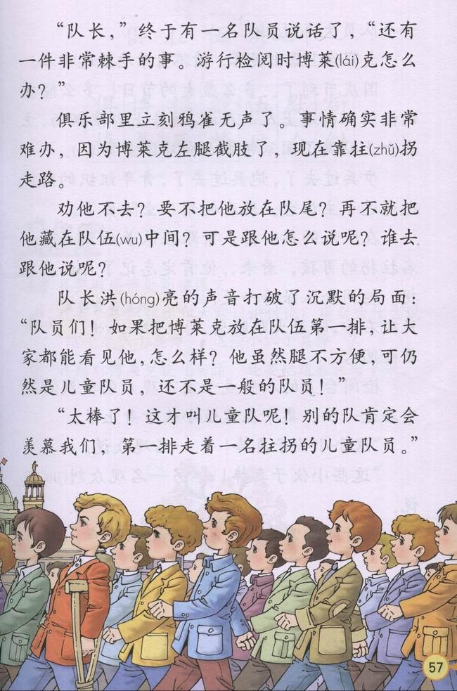
“这个小伙子真棒！”一名观众说。
“这些小伙子真棒！”另一名观众纠正说。

Slide 20

这个小伙子真棒！
这些小伙子真棒！

Slide 21

这个小伙子真棒！

Slide 22
在队伍的第一排，紧跟在队长后面走着一名拄拐的男孩，看来，他肯定忘记了自己在拄拐。他同全队保持一致，目视右方，睁着大眼睛望着检阅台。

Slide 24
在队伍的第一排，紧跟在队长后面走着一名拄拐的男孩，看来，他肯定忘记了自己在拄拐。他同全队保持一致，目视右方，睁着大眼睛望着检阅台。

Slide 25
当博莱克的手掌撑破了皮时，他 。
当博莱克重重摔倒在地上时，他 。
当其他队员结束训练离开时，他 。
当 ，他 。
这个小伙子真棒！
这个小伙子真棒！
这个小伙子真棒！
这个小伙子真棒！

Slide 26
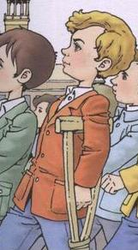
在队伍的第一排，紧跟在队长后面走着一名拄拐的男孩，看来，他肯定忘记了自己在拄拐。他同全队保持一致，目视右方，睁着大眼睛望着检阅台。
博莱克当时的心情会是怎么样的呢？

Slide 27
在队伍的第一排，紧跟在队长后面走着一名拄拐的男孩，看来，他肯定忘记了自己在拄拐。他同全队保持一致，目视右方，睁着大眼睛望着检阅台。
这个小伙子真棒！

Slide 28


我会写
俱 博 鸦 截 伍
默 局 棒 羡 慕
禁 席 众 纠

Slide 29
14、检阅

Slide 30


我会读
波兰 博士 俱乐部 鸦雀无声
检阅 队伍 主席台 情不自禁
沉默 棘手 博莱克 人山人海
局面 真棒 检阅台 彩旗飘扬
羡慕 截肢 拄拐 成千上万
观众 纠正 洪亮 商定

Slide 31

这些小伙子真棒！
自由朗读2~9自然段，思考讨论：儿童队员们在讨论什么事？
2
3
4

Slide 32
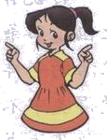
一些事情已经商定，可是从大家的表情可以看出，还有重要的事情需要商量，但是谁都不愿意第一个开口。
谁都不愿意第一个开口。

Slide 33
“队长。”终于有一名队员说话了，“还有一件非常棘手的事。游行检阅时博莱克怎么办？”
棘手
如果让他去 ；
如果不让他去 。

Slide 34

俱乐部里立刻鸦雀无声了。事情确实非常难办，因为博莱克左腿截肢了，现在靠拄拐走路。
鸦雀无声
左腿截肢了，现在靠拄拐走路。

Slide 35
劝他不去？要不把他放在队尾？再不就把他藏在队伍中间？可是跟他怎么说呢？谁去跟他说呢？

Slide 36
填空
俱乐部里讨论博莱克参加检阅这一问题时，一共有 种意见，分别是
；
；
；
。
你赞成 ，因为 。
4
劝他不去
把他放在队尾
把他藏在队伍中间
把他放在队伍第一排

Slide 37
自主读书
为什么说这是一件很重要、很棘手、谁都不愿第一个开口说的事?

Slide 38

队长洪亮的声音打破了沉默的局面：“队员们！如果把博莱克放在队伍第一排，让大家都能看到他，怎么样？他虽然腿不方便，可仍然是儿童队员，还是不一般的队员！”

Slide 39
“太棒了！这才叫儿童队呢！别的队肯定会羡慕我们，第一排走着一名拄拐的儿童队员。”一个队员大声说。
大家脸上露出笑容，情不自禁地鼓起掌来。

Slide 40
当检阅轮到儿童队员时，成千上万观众的视线都集中在这一队，集中在这位小伙子身上了。表情是 。
惊讶
在队伍的第一排，紧跟在队长后面走着一名拄拐的男孩，看来，他肯定忘记了自己在拄拐。他同全队保持一致，目视右方，睁着大眼睛望着检阅台。
这个小伙子真棒！

Slide 41
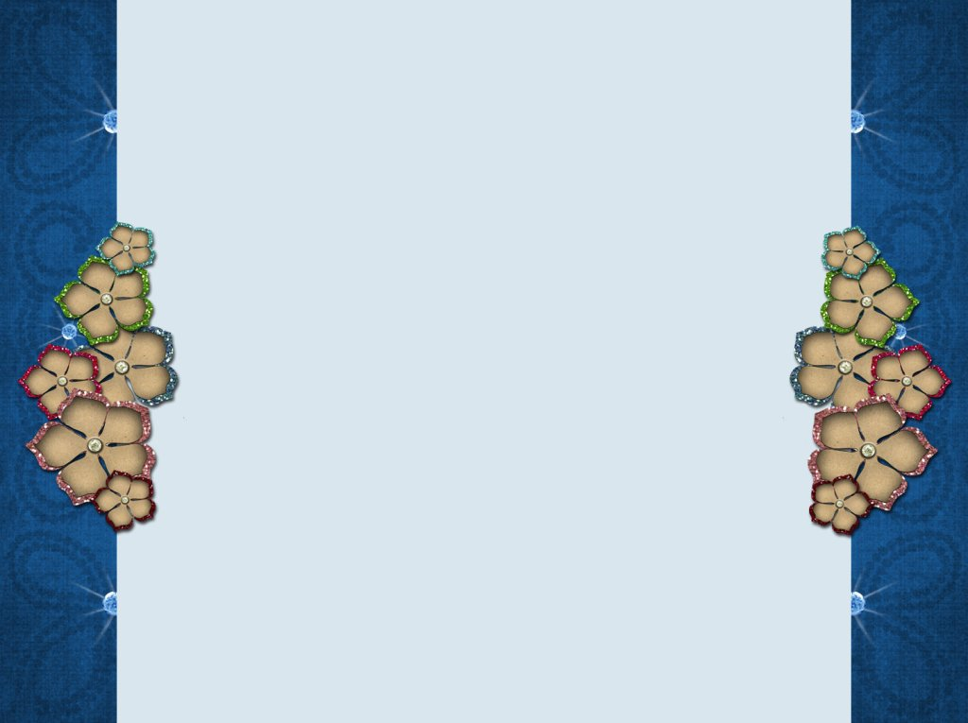
这些小伙子真棒！

Slide 42
从
可以看出观众对他们称赞不己。
“这个小伙子真棒！”
“这些小伙子真棒！”
长时间的掌声淹没了观众的议论声
称赞这个小伙子： 。
称赞这些小伙子： 。

Slide 43

请你选择下面的一个内容写一写：
看着队伍中的博莱克，我想对他说：……
我想对那些小伙子说：……

Slide 44

你想对博莱克说些什么？
博莱克，你……
博莱克，你真棒！你不怕风吹雨打，不怕烈日当空，像一个四肢健全的人一样参加艰苦的训练，表现得这样出色！你是最棒的小伙子！
博莱克，你真幸福！你得到了所有儿童队员的支持和帮助，作为儿童队的一员，你难道不觉得自豪吗？你们的儿童队，是最出色的儿童队！

Slide 45
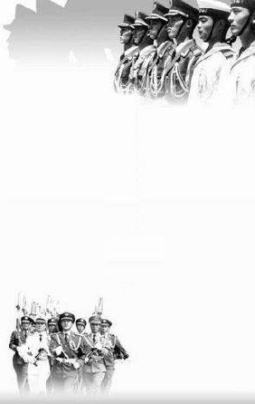

讨论
“棘手”的事指什么事? 为什么孩子们这样为难?直接告诉他不就行了吗?
小结：多么善良的孩子们呀!那么怎么做才不会伤害这个残疾孩子博莱克呢?故事的结果我们已经知道了。

Slide 46
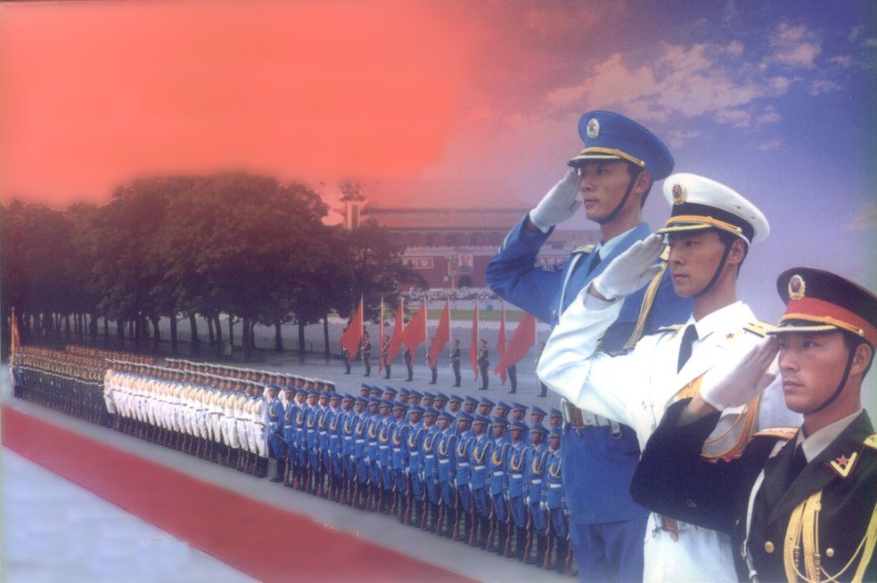
讨论
说博莱克棒，是因为他是个残
疾人，却走在队伍前面，走得那么
好，又那么精神。
读出博莱克的“棒”。

Slide 47
说这些小伙子棒，可能有以下理
由：一是让一个残疾孩子参加检阅队
伍，二是不是把他藏在中间，也不是
把他放在队后，而是让他走在第一
排。他们是那么的呵护着他，不伤害
他的自尊心，不歧视残疾人。
讨论
读出孩子们真心地为他人着想的做法，体会他们美好的心灵。

